Slide 1
Организация учебно-тренировочных сборов в «МФСЦ «Олимп» г. Богданович

Slide 2
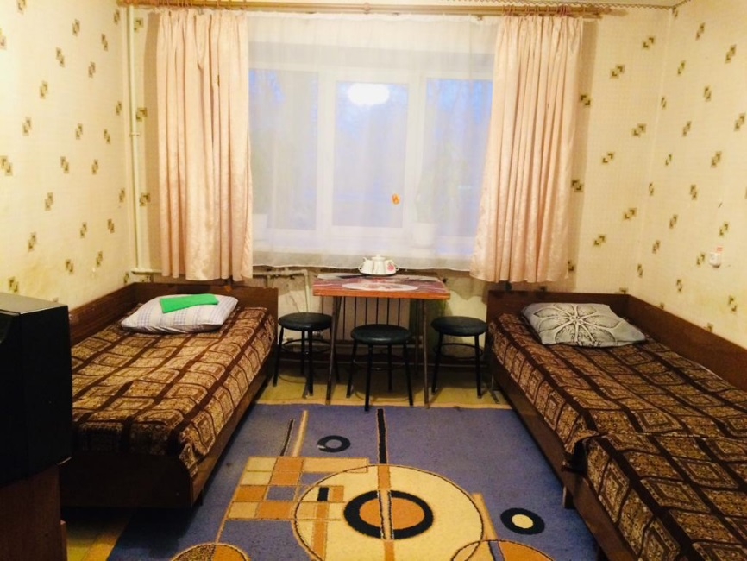
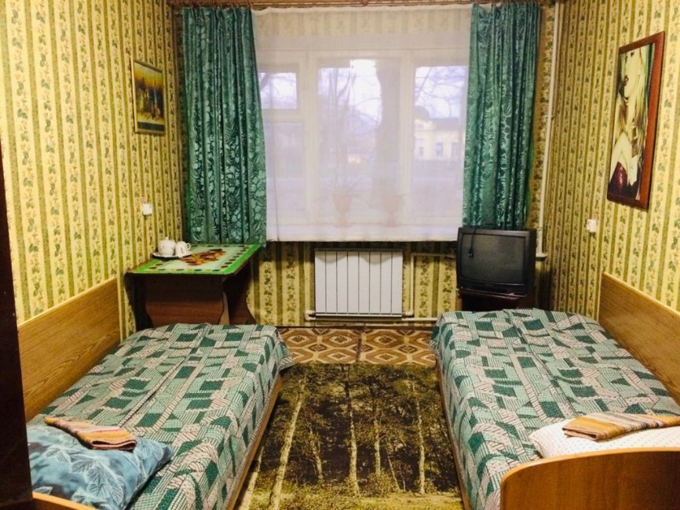
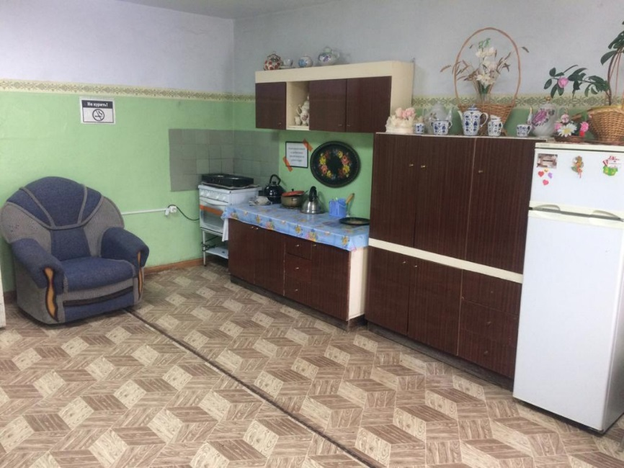
Гостиница «Первомайская» Размещение до 38 человек

Slide 3
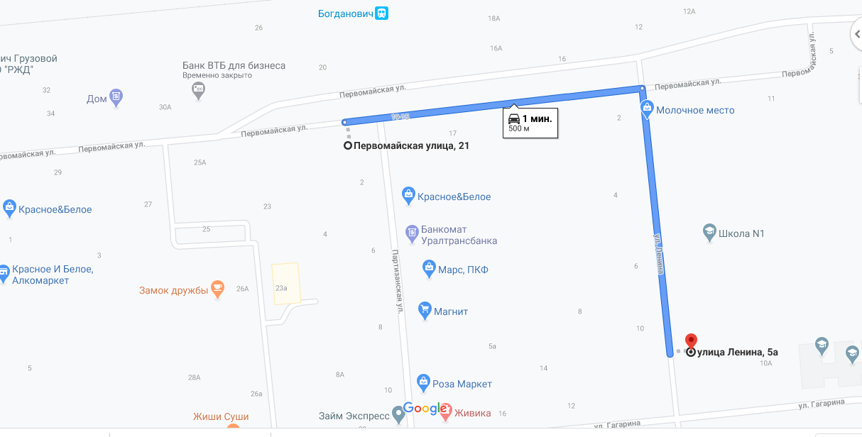
Гостиница
ул. Первомайская 21

Slide 4
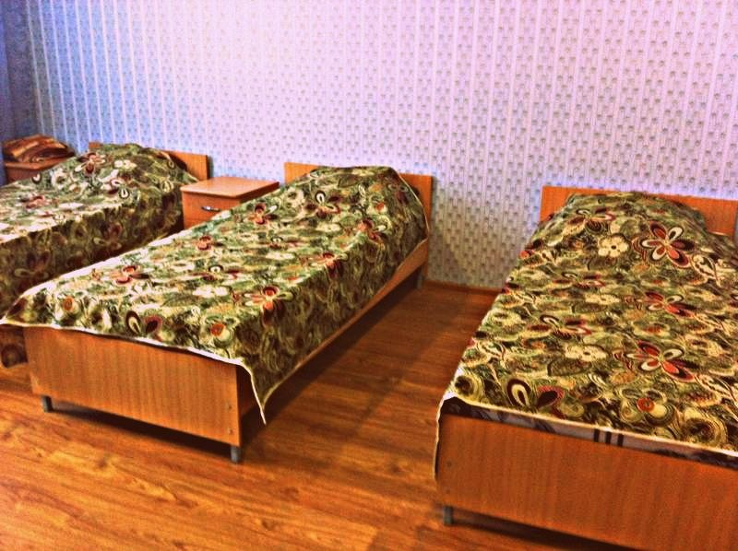
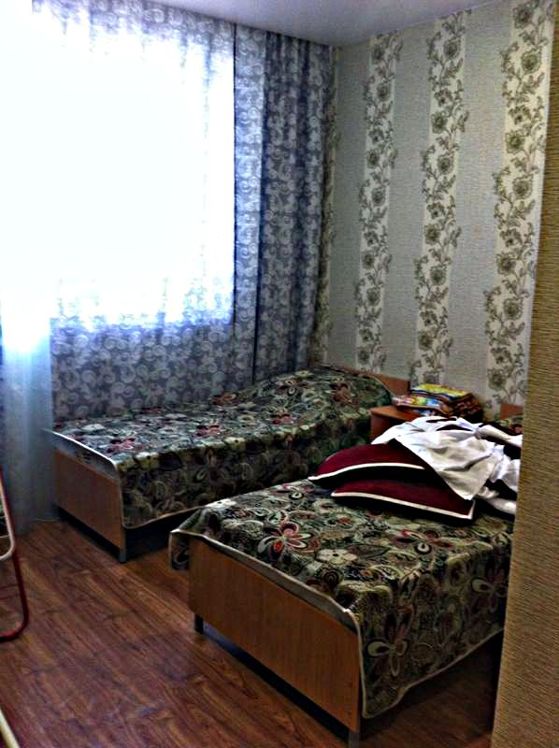
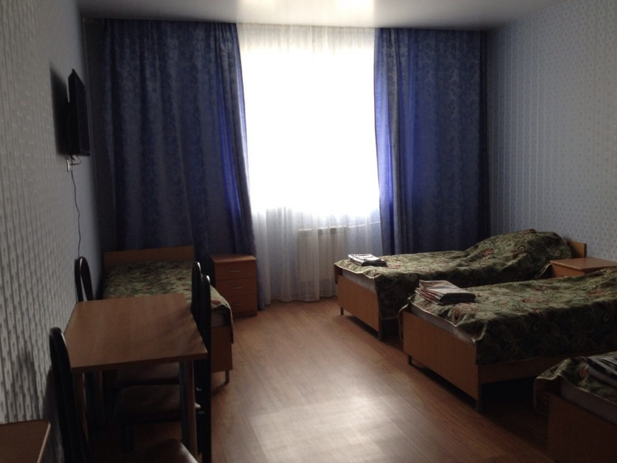
Гостиница «Апшерон». Размещение до 12 человек

Slide 5
Гостиница
ул. Гагарина 1

Slide 6
Питание
Примерный рацион на день
Завтрак
Каша пшенная
Чай с сахаром
Бутерброд с маслом и сыром
Хлеб
Обед
Винегрет
Рассольник
Курица, тушенная с сметанном соусе
Каша гречневая
Компот из кураги
Хлеб
Полдник
Какао с молоком
Пряник «Берёзка»
Ужин
Салат из моркови
Картофельная запеканка с мясом
Соус сметанный
Чай с сахаром
Хлеб

Slide 7
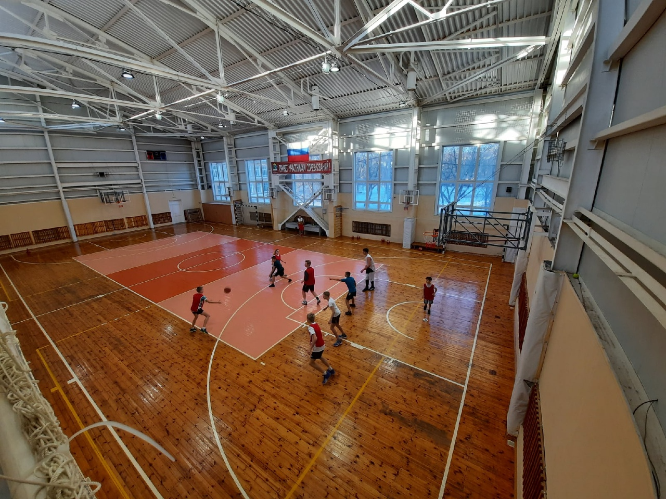
Большой спортивный зал

Slide 8
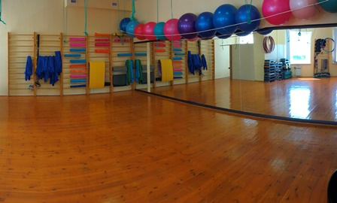
Малый зал №19

Slide 9
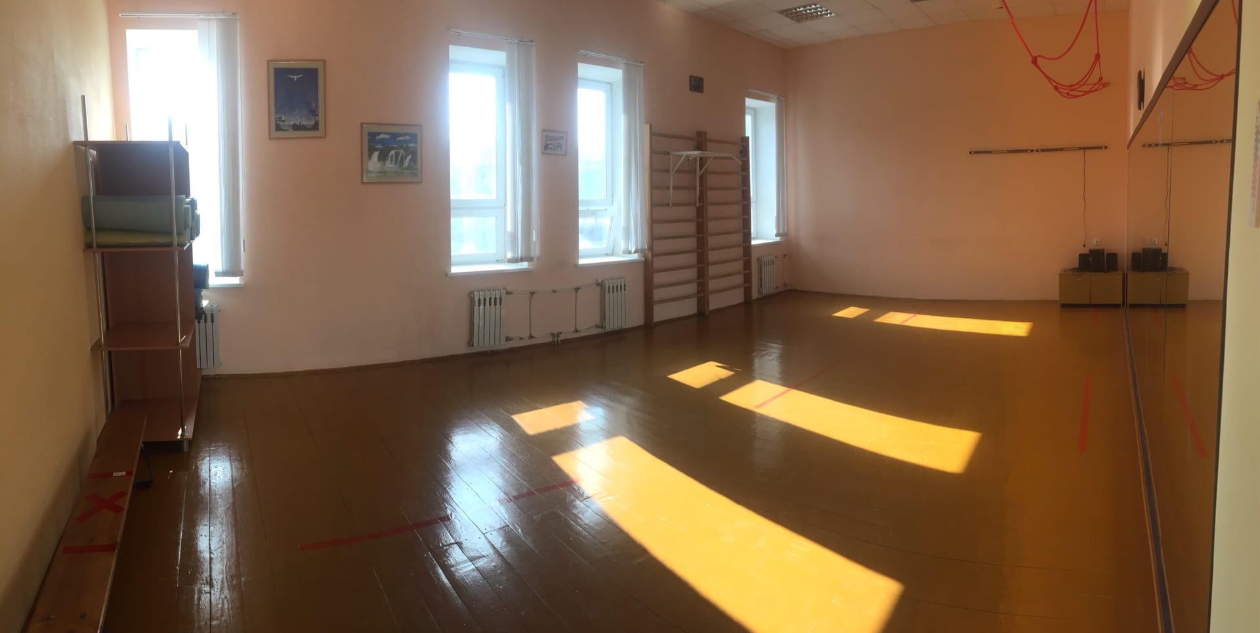
Малый зал №27

Slide 10
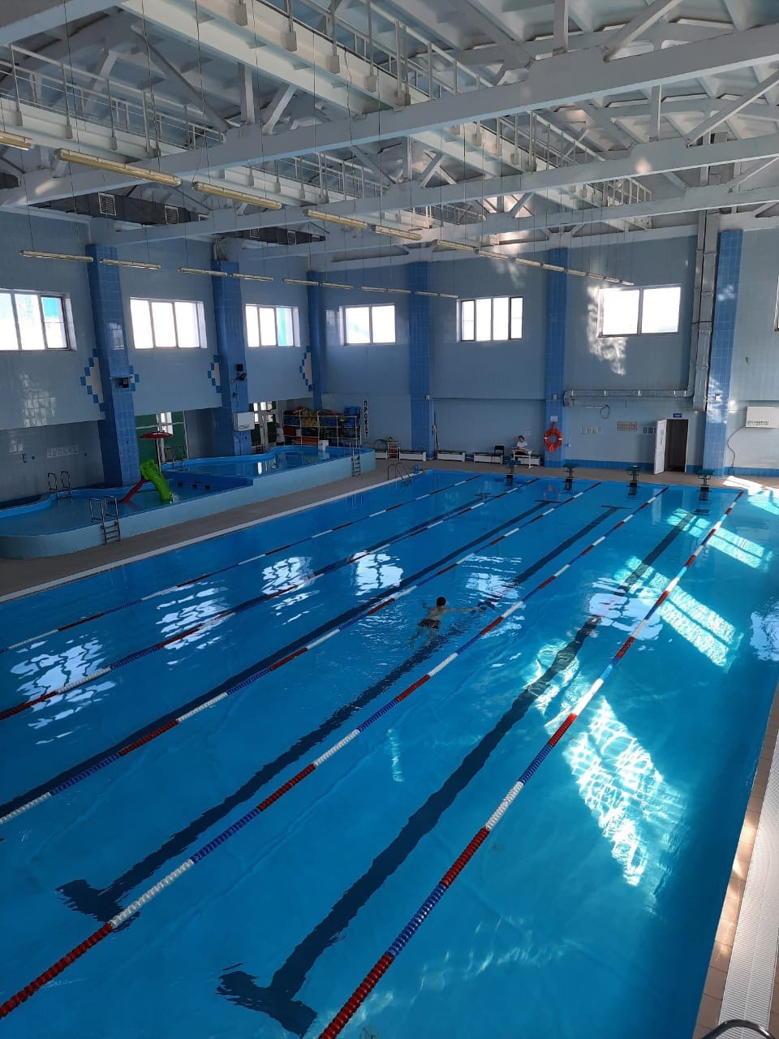
Бассейн

Slide 11
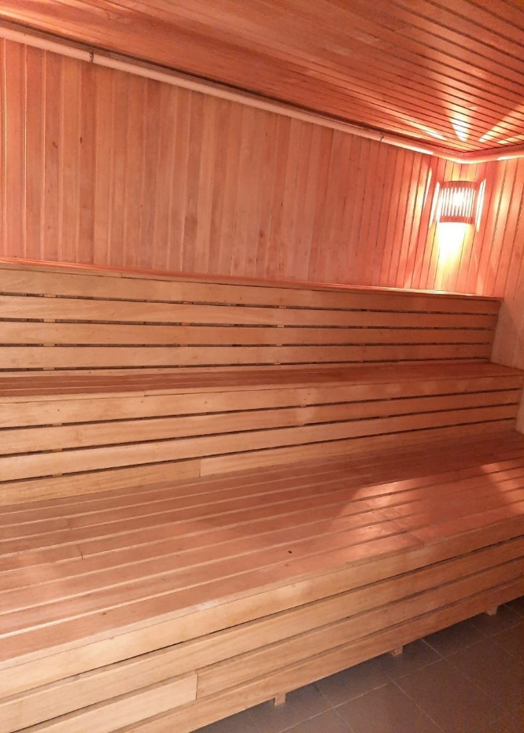
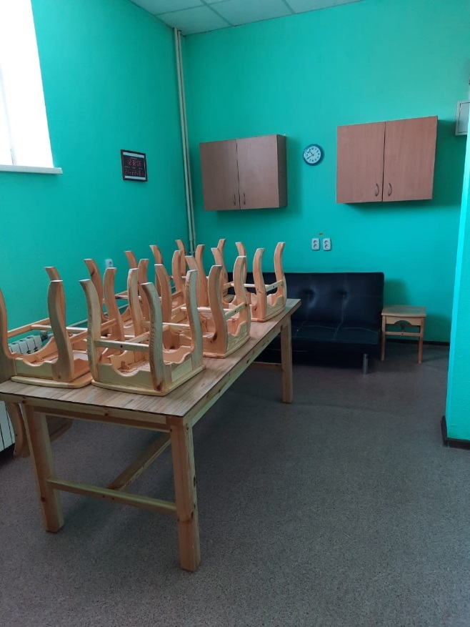
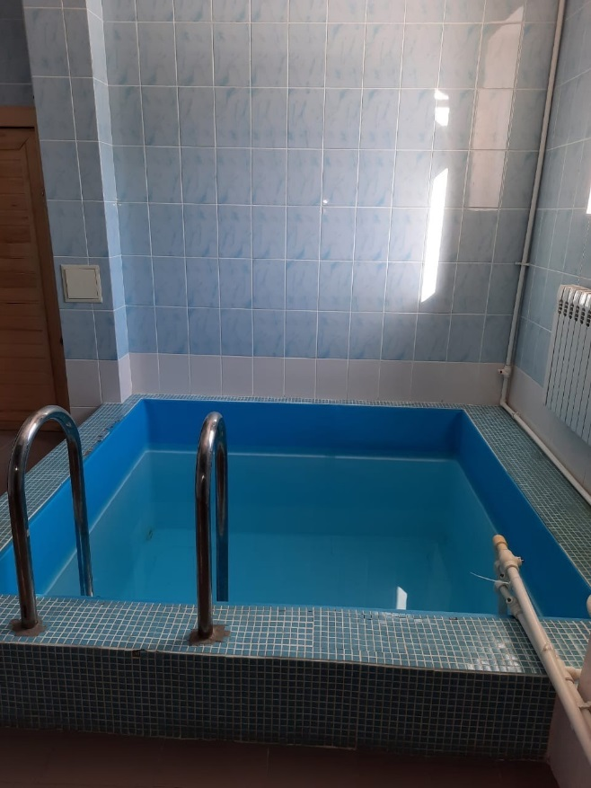
Сауна

Slide 12
Контакты
Г. Богданович, ул. Ленина 5а
+7-908-907-83-02
r-kredo@mail.ru
https://vk.com/olimpbgd

